Slide 1
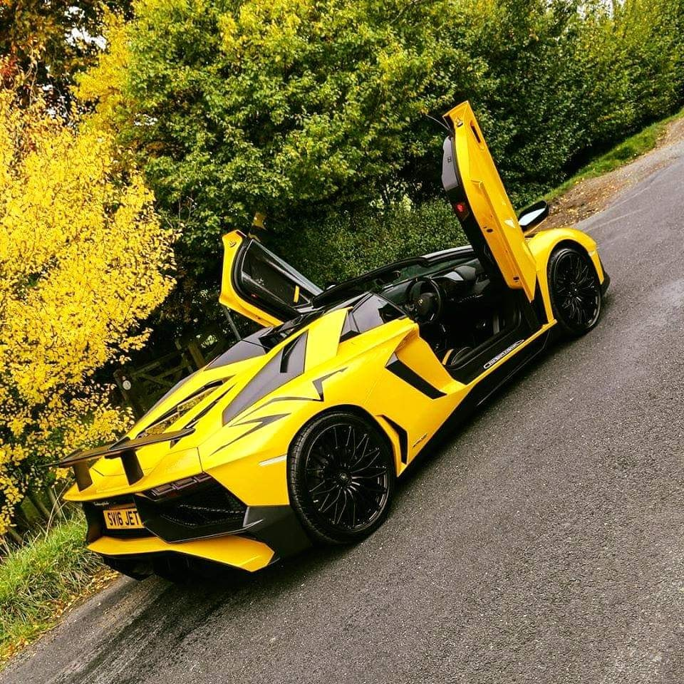
ỨNG DỤNG BÃI GỬI XE SỬ DỤNG CÔNG NGHỆ RFID READER 13.56 MHZ & 3- LAYERS C#
GVHD: Thái huy tân
Sv thực hiên:
Ngô thị ngọc thảo
Ngô thị ngọc thơ

Slide 2
NỘI DUNG
Giới thiệu về bãi gửi xe thông minh
Đặc tả yêu cầu đồ án
Đặc tả giao diện đồ án
Kết quả đạt được

Slide 3
GIỚI THIỆU
Các hệ thống giữ xe hiện có hoặc các cách giữ xe thủ công có các yếu điểm như:
Dễ gây nhầm lẫn căn thẳng cho người trông xe.
Thiếu tính an toàn.
Chậm trong thao tác kiểm sóat xe vào/ra.
Người gửi xe có thể làm hỏng hoặc mất vé giữ xe do một số yếu tố khách quan.

Slide 4
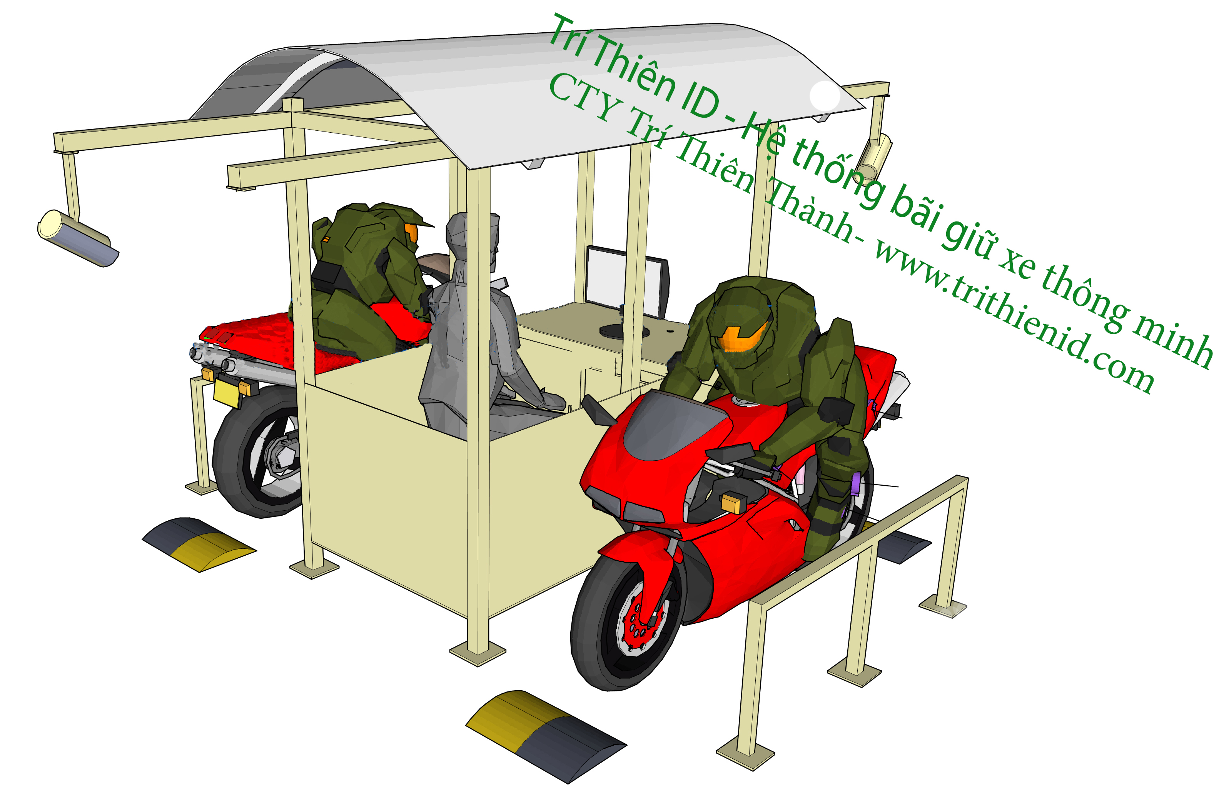
GIỚI THIỆU
Hệ thống giữ xe thông minh hay còn gọi là bãi giữ xe thông minh dựa trên ứng dụng công nghệ thông tin và điện tử tự động. Tự động ghi nhận các thông tin xe vào ra, giúp cho việc kiểm soát xe vào ra một cách nhanh chóng, chính xác giảm thiểu nhân công trong công tác quản lý bãi giữ xe.
Hệ thống giữ xe thông minh tạo sự an toàn tuyệt đối cho người gửi và trông xe. Người gửi xe không phải lo nghĩ trong việc thất lạc, mất thẻ giữ xe như cách thông thường.

Slide 5
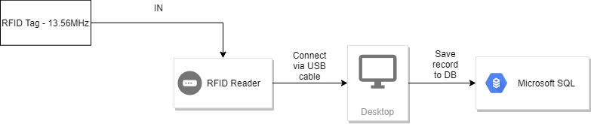
ĐẶC TẢ YÊU CẦU ĐỒ ÁN
RFID – Hệ thống đọc thẻ xe VÀO
Quét thẻ Tag bằng RFID Reader, sử dụng mã thẻ tag để kiểm tra khách vãng lai hay vé tháng
Khách vãng lai: Thêm record vào database
Vé tháng: Chuyển trạng thái từ Out sang In

Slide 6
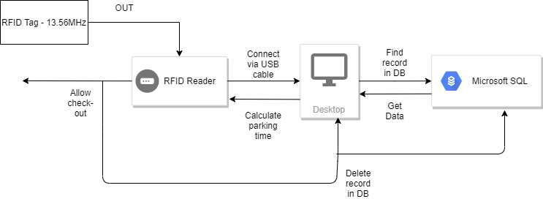
ĐẶC TẢ YÊU CẦU ĐỒ ÁN
RFID – Hệ thống đọc thẻ xe RA
Quét thẻ Tag bằng RFID Reader, sử dụng mã thẻ tag để kiểm tra:
Khách vãng lai: Tính tiền + xóa record khỏi DB
Vé tháng: Chuyển trạng thái từ In sang Out

Slide 7
ĐẶC TẢ YÊU CẦU ĐỒ ÁN
Thống kê thu nhập vãng lai:
Thống kê thu nhập trong ngày, tuần, tháng của bãi gửi xe
Lưu ý: Phải thiết kế thêm một bảng thống kê để lưu lại lượt xe vãng lai ra vào để tính tiền

Slide 8
ĐẶC TẢ YÊU CẦU ĐỒ ÁN
Thêm, xóa, sửa vé tháng của khách
Cho phép thêm vé tháng
Mã thẻ
Biển số (hình ảnh)
Thời gian hiệu lực (Date.Now + 1 tháng)
Cho phép sửa vé tháng
Thay đổi biển số
Cho phép xóa vé tháng
Tự động xóa vé tháng sau khi đã hết hiệu lực

Slide 9
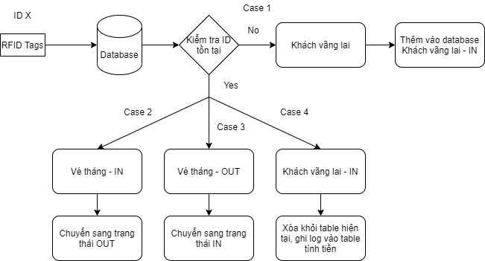
ĐẶC TẢ YÊU CẦU ĐỒ ÁN
Xử lý các trường hợp của thẻ tag.

Slide 10
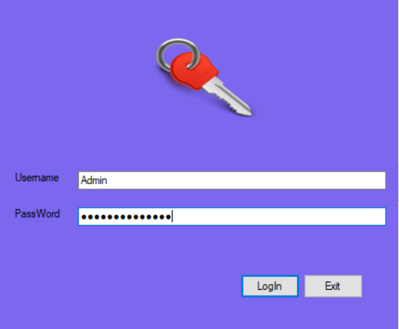
ĐẶC TẢ GIAO DIỆN ĐỒ ÁN
Màn hình đăng nhập
(1): Người dùng nhập họ tên.
(2): Chọn mật khẩu.
(3): Sau khi người dùng nhấn vào nút LogIn. Ứng dụng sẽ tiến hành kiểm tra các dữ liệu mà người dùng đã nhập vào. Trường hợp các trường thông tin đã được nhập đầy đủ và đúng quy tắc. Ứng dụng sẽ được điều hướng đến giao diện tiếp theo.
(4): Nếu người dung nhấn nút Exit. Màn hình sẽ xuất hiện bảng thông báo bạn có thực sự muốn thoát ứng dụng.
1
2
3
4

Slide 11
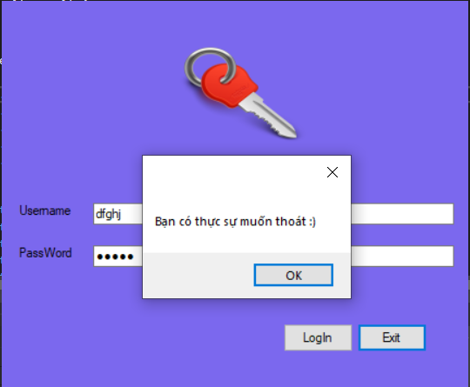
ĐẶC TẢ GIAO DIỆN ĐỒ ÁN
Màn hình sau khi người dung nhấn nút Exit.
(1): Thông báo cho người dung.
(2): Người dung nhấn nút OK. Ứng dụng sẽ thoát màn hình đăng nhập.
(3): Người dung nhấn nút X. Ứng dụng sẽ tắt bảng thông báo, quay về màn hình đăng nhập.
3
1
2

Slide 12
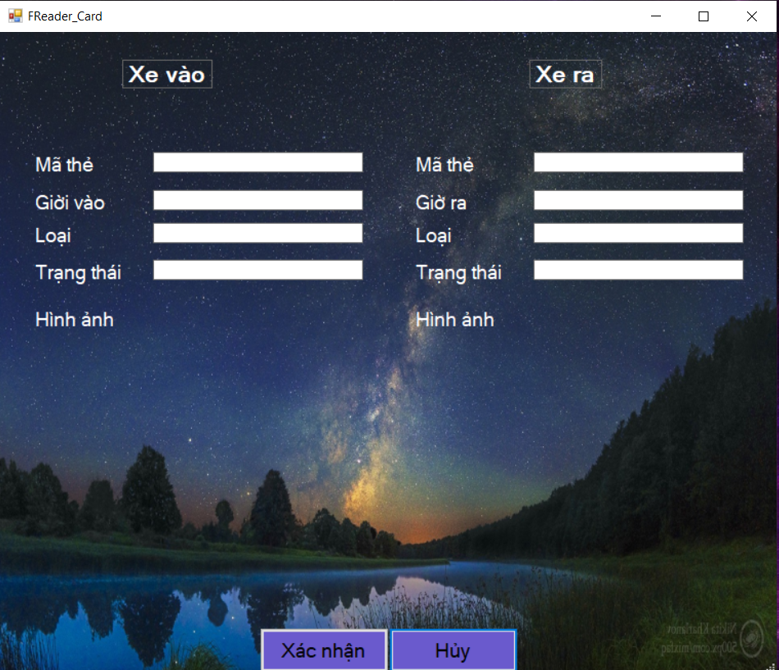
ĐẶC TẢ GIAO DIỆN ĐỒ ÁN
Màn hình giao diện của ứng dụng sau khi LogIn.
(1): Hiện thị thông tin của xe vào.
(2): Hiện thị thông tin của xe ra.
(3): Khi nhấn nút xác nhận. Ứng dụng sẽ xuất hiện bảng thông xác nhận đã them vé thành công .
(4): Khi nhấn nút Hủy. Ứng dụng sẽ xóa thông tin xe vừa vào.
1
2
3
4

Slide 13
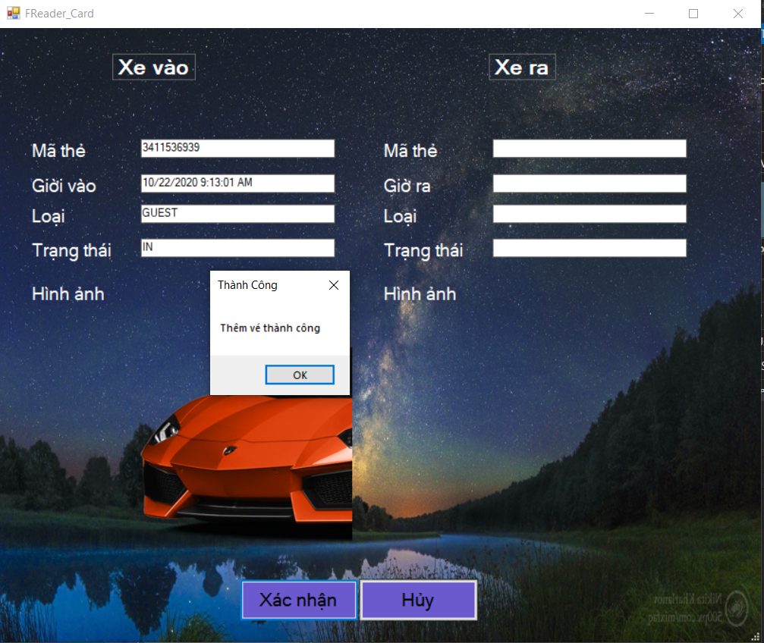
ĐẶC TẢ GIAO DIỆN ĐỒ ÁN
Màn hình giao diện của ứng dụng sau khi nhấn nút Xác nhận.
(1): Sau khi nhấn nút OK. Ứng dụng sẽ lưu thông tin xe vào hệ thống.
(2): Nếu người dung nhấn nút X. Ứng dụng sẽ tắt hộp thoại thông báo.
2
1

Slide 14
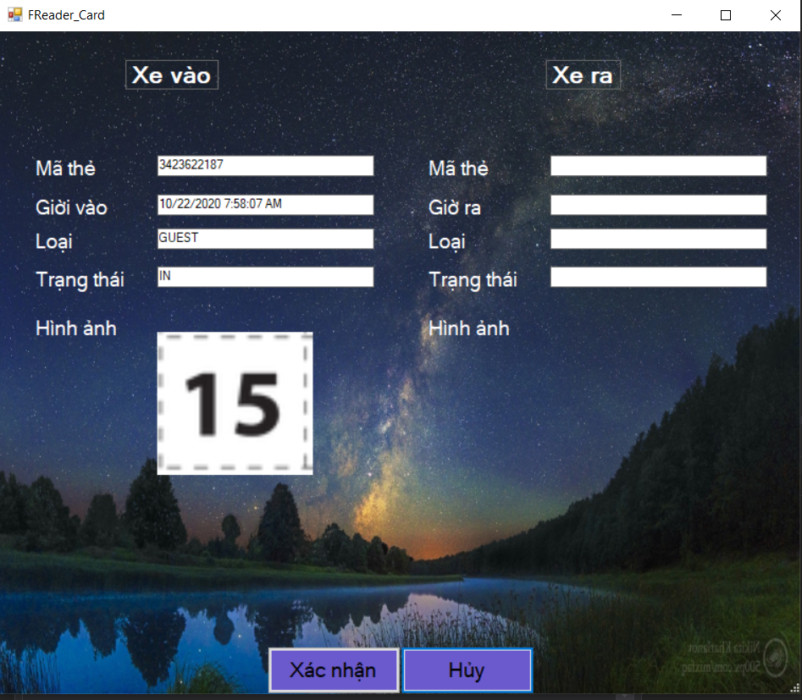
ĐẶC TẢ GIAO DIỆN ĐỒ ÁN
Màn hình giao diện của ứng dụng sau khi xác nhận thành công

Slide 15
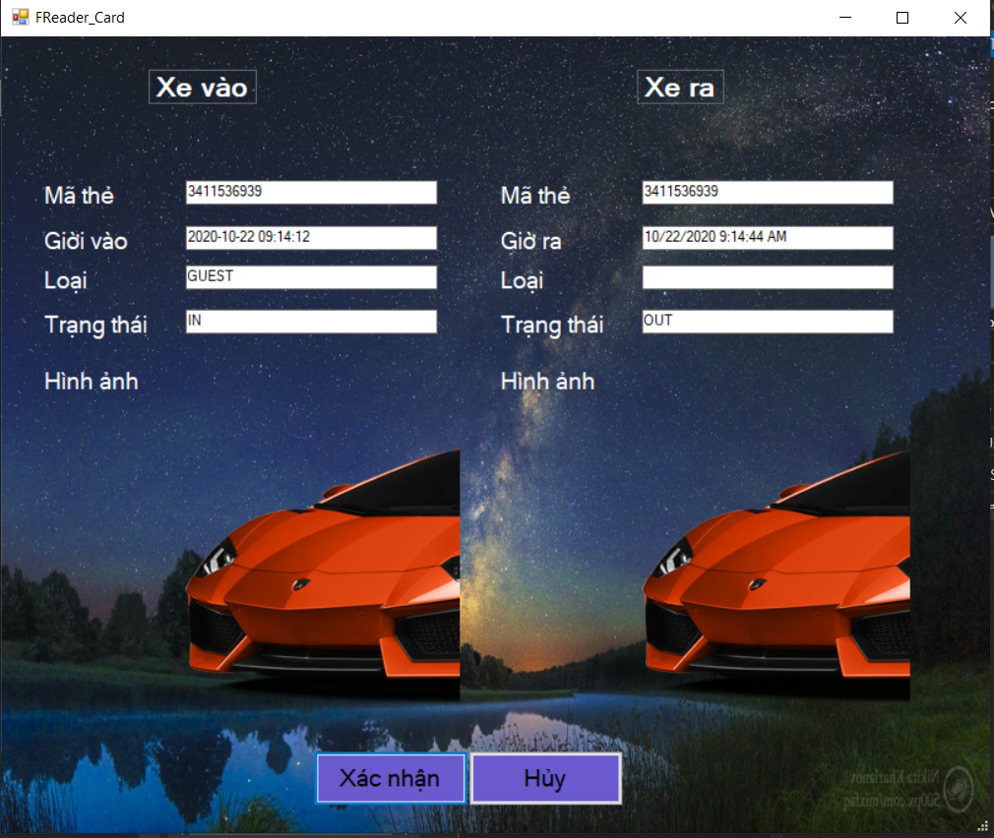
ĐẶC TẢ GIAO DIỆN ĐỒ ÁN
Màn hình giao diện của ứng dụng sau khi xe ra

Slide 16
KẾT QUẢ ĐẠT ĐƯỢC
Các công nghệ đã tìm hiểu được:
Công nghệ RFID READER 13.56 MHz
Mô hình 3 lớp
Lập trình thread với backgroundworker
Các chức năng mà nhóm đã làm được:
Chức năng đăng nhập
Chức năng thêm vé xe, tính tiền cho khách vãng lai
Chức năng quản lý vé tháng
Chức năng quản lý nhân viên
Chức năng thống kê doanh thu

Slide 17


